Slide 1
第七章
静电场

Slide 2
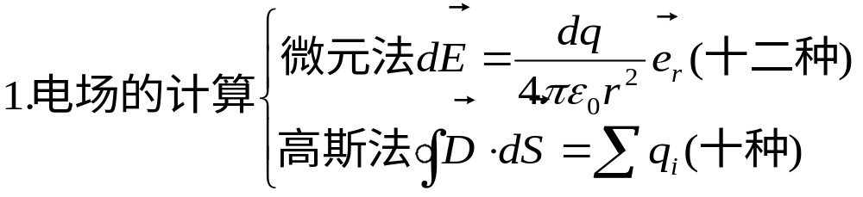
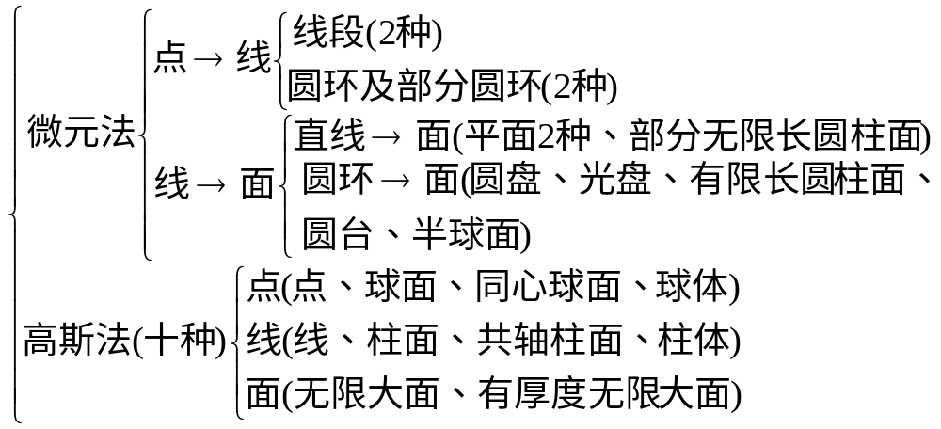

Slide 3
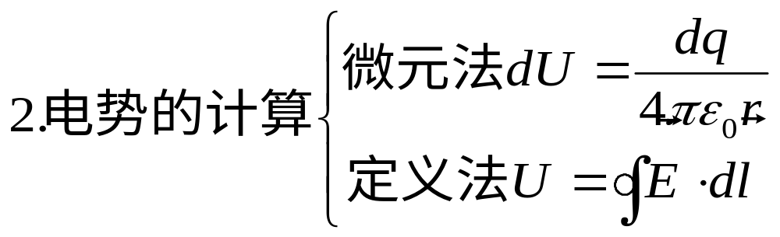
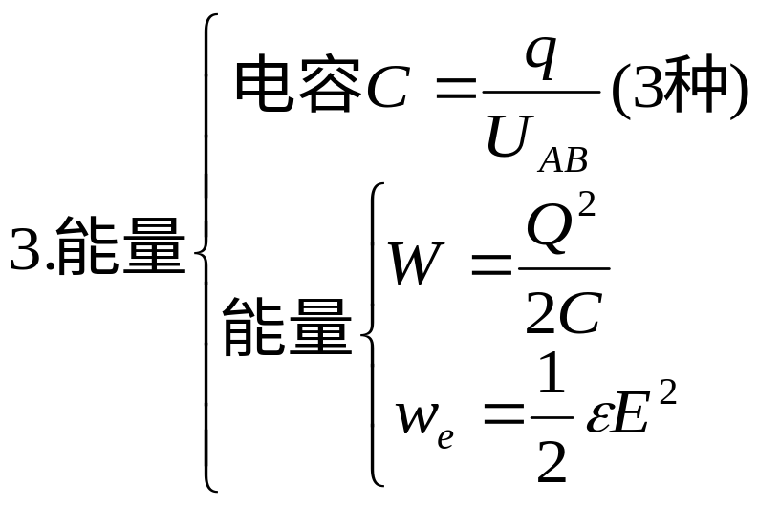
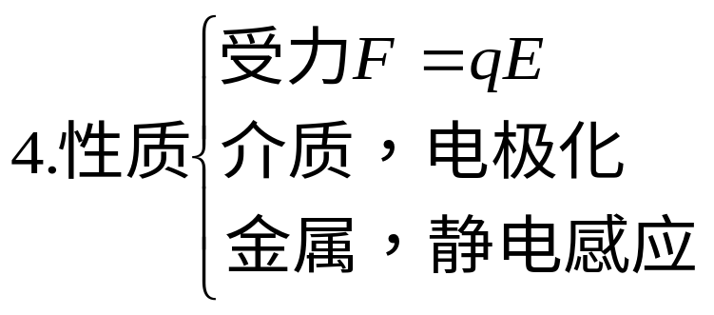

Slide 4
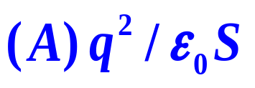
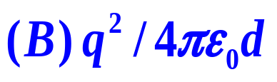
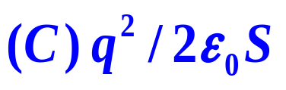
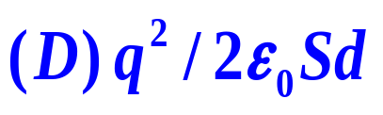
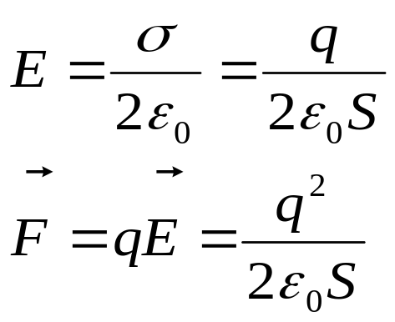
一、选择题
1．在真空中的A、B两平行金属板，相距为d，板面积为S（S→∞），各带电＋q和－q，两板间的作用力 f 大小为( )

Slide 5
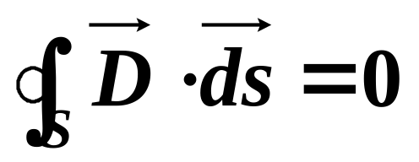
2．在静电场中，作一闭合曲面S，若有
，则S面内必定
A．既无自由电荷，也无束缚电荷
B．没有自由电荷
C．自由电荷和束缚电荷的代数和为零
D．自由电荷的代数和为零

Slide 6
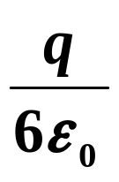
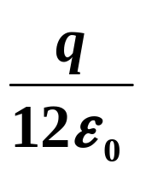
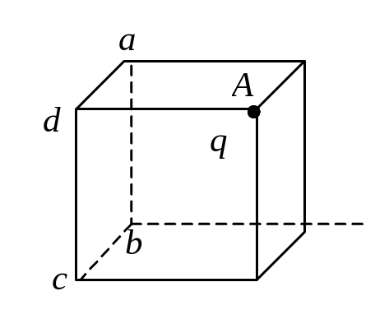
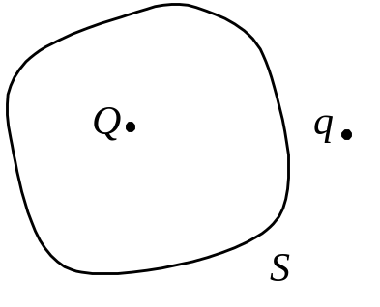
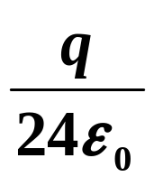
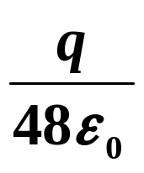
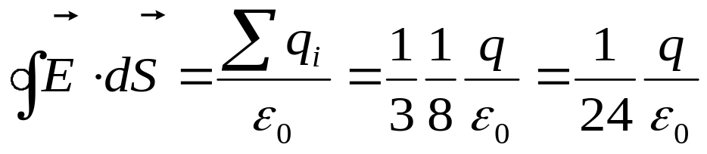
A．
3 如图所示，一个电荷为q的点电荷位于立方体的A角上，则通过侧面abcd的电场强度通量等于（ ）
． B．
．
C．
A． B．
C． D．
． D．
．

Slide 7
4．点电荷Q被曲面S所包围 ， 从无穷远处引入另一点电荷q至曲面外一点，如图所示，则引入前后（ ）
A．曲面S的电场强度通量不变，曲面上各点场强不变．
B．曲面S的电场强度通量变化，曲面上各点场强不变．
C．曲面S的电场强度通量变化，曲面上各点场强变化．
D．曲面S的电场强度通量不变，曲面上各点场强变化

Slide 8
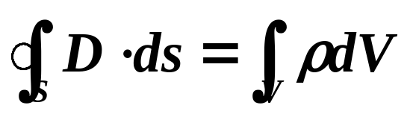
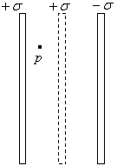
5．高斯定理
适用于任何静电场
只适用于真空中的静电场
只适用于具有球对称性、轴对称性和平面
只适用于虽然不具有（C）中所述的对称性、
但可以找到合适的高斯面的静电场
6．两无限大均匀带电的平行平面A和B，电荷面密度分别为＋σ和－σ，若在两平面的中间插入另一电荷面密度为＋σ的平行平面C后，
P点的场强的大小将是
A．不变 B．原来的 1/2
C．原来的2倍 D．零

Slide 9
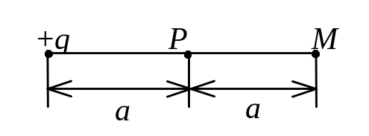
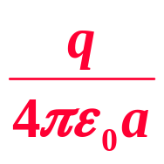
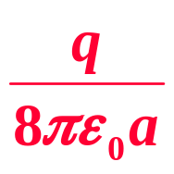
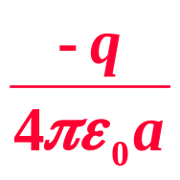
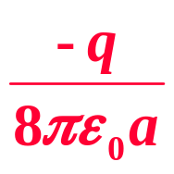
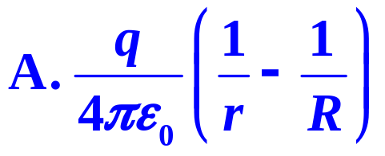
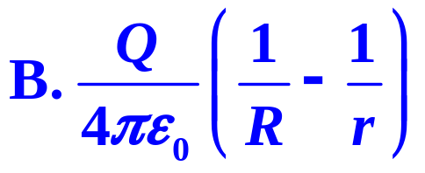



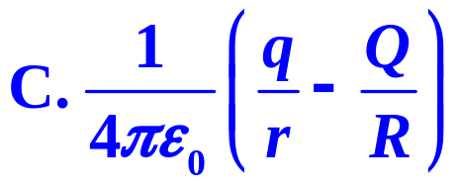
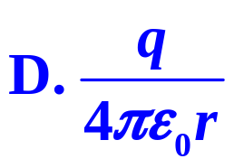

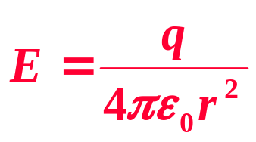
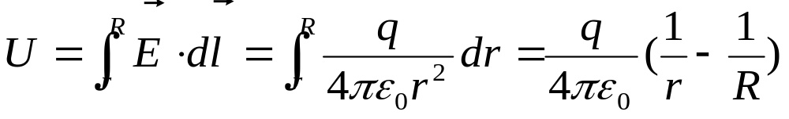
7在点电荷+q的电场中，若取图中P点处为电势零点 ， 则M点的电势为（ ）
A．
B．
C．
D．
8．半径为r的均匀带电球面1，带电量为q；其外有一同心的半径为R的均匀带电球面2，带电量为Q，则此两球面之间的电势差U₁－U₂为：

Slide 10
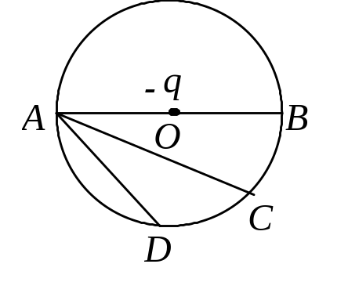
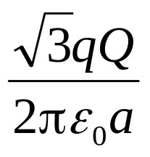
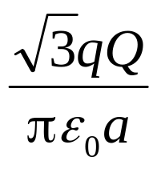
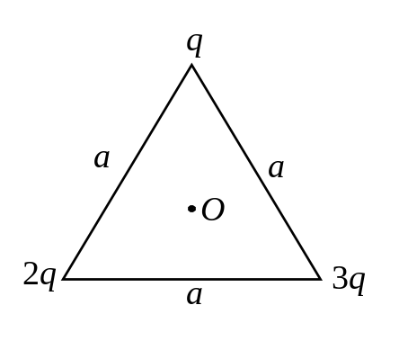
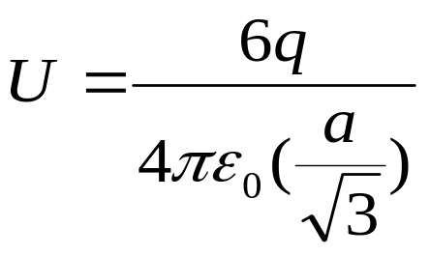
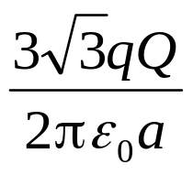
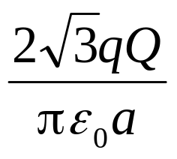
9．点电荷-q位于圆心O处，A、B、C、D为同一圆周上的四点，如图所示．现将一试验电荷从A点分别移动到B、C、D各点，则（ ）
A．从A到B，电场力作功最大．
B．从A到C，电场力作功最大．
C．从A到D，电场力作功最大．
D．从A到各点，电场力作功相等．
10．如图所示，边长为a的等边三角形的三个顶点上，分别放置着三个正的点电荷q、2q、3q，若将另一正点电荷Q从无穷远处移到三角形的中心O处，外力所作的功为
A．
B．
C．
D．

Slide 11
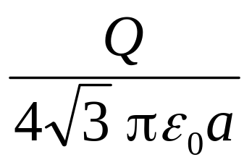
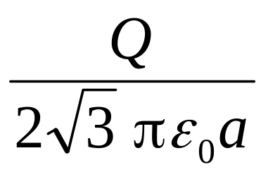
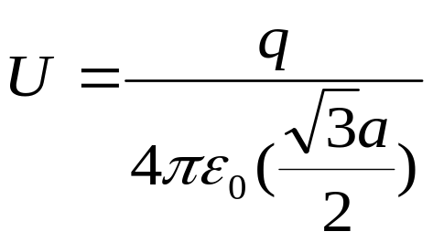
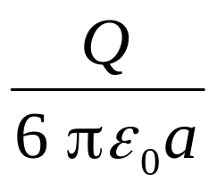
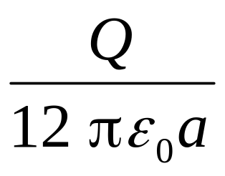

11．在边长为a的正方体中心处放置一点电荷Q，设无穷远处为电势零点，则在正方体顶角处的电势为
A.
B.
C.
D.
12．关于静电场，下列说法正确的是
A．电场强度为零处，电势一定为零
B．电势低处，电场强度一定小
C．点电荷沿任意路径从A点移到B点，若A、B两点在 同一等势面上，则此过程中电场力做功一定为零
D．点电荷在电势高处电势能大

Slide 12

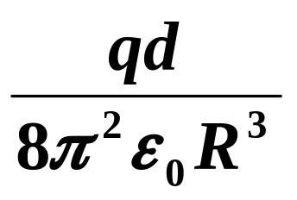
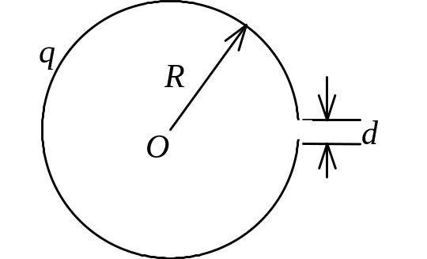
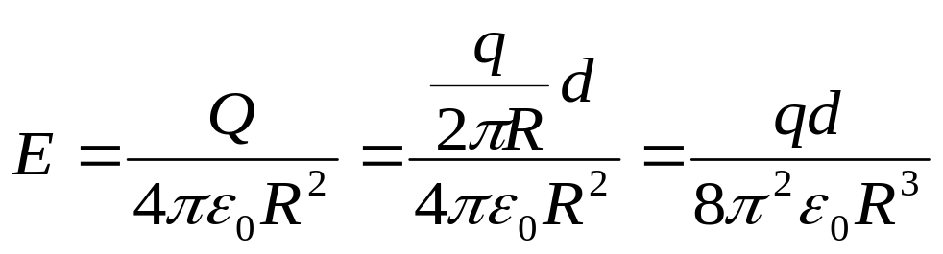
二、填空题
1．真空中有一半径为R均匀带正电的细圆环，其电荷线密度为λ，则电荷在圆心处产生的电场强度 的大小为 。
0
2. 一半径为R的带有一缺口的细圆环，缺口长度为d (d<<R)环上均匀带有正电，电荷为q，如图所示．则圆心O处的场强大小E＝___________，场强方向为____________。
缺口方向

Slide 13
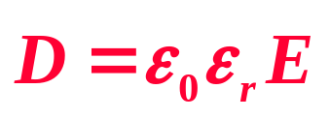
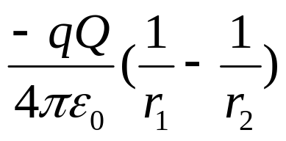




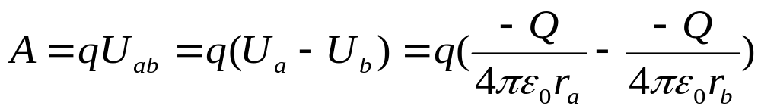


3．在相对介电常数为ε_{r}的各向同性的电介质中，电位移矢量与场强之间的关系是 。
4.在带电量为－Q的点电荷A的静电场中，将另一带电量为q的点电荷B从a点移到b点，a、b两点距离点电荷A的距离分别为r₁和r₂，如图所示。则在电荷移动过程中电场力做的功为是 。

Slide 14
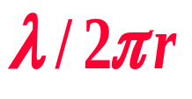






5．半径为R₁和R₂的两个同轴金属圆筒，其间充满着相对介电常数为ε_{r}的均匀介质，设两筒上单位长度带电量分别为+λ 和-λ，则介质中的电位移矢量的大小D＝ ,电场强度大小E＝ .
6．描述静电场性质的两个基本物理量是 ；它们的定义式是 和 。
7．在场强为E的均匀电场中，A、B两点间距离为d，A、B连线方向与E方向一致，从A点经任意路径到B点的场强线积分 =____ .

Slide 15











8．两个半径分别为R₁和R₂的导体球，带电量都为 Q，相距很远，今用一细长导线将它们相连，则两球上的带电量Q₁＝ ；Q₂＝ 。
9．把一个均匀带电量＋Q的球形肥皂泡由半径r₁吹胀到r₂，则半径为R（r₁＜R＜r₂）的高斯球面上任一点的场强大小E由_______变
为__；电势U由_________变为_______
(选无穷远处为电势零点)。

Slide 16












10．一质量为m、电量为q的小球，在电场力作用下，从电势为U的a点，移动到电势为零的b点，若已知小球在b点的速率为υ_{b}，则小球在a点的速率υ_{a}＝ 。
11．两根互相平行的长直导线，相距为a，其上均匀带电，电荷线密度分别为λ₁和λ₂，则导线单位长度所受电场力的大小为F₀＝ 。

Slide 17










12. 半径为R的金属球A带电量为Q，把一个原来不带电的半径为2R的薄金属球壳罩在A球外面，离球心O为1.5R处P点电场强度__________，电势__________。把A和B用导线连接后，此时P点的电场强度___________，电势____________。
13．有一内外半径分别为R及2R的金属球壳，在离其球心O为R/2处放一电量为q的点电荷，则球心O处的电势U₀=_________。在离球心O为3R处的电场强度大小E=________，电势U=________。

Slide 18






三、计算题
1. 真空中一立方体形的高斯面，边长a＝0.1 m，位于图中所示位置．已知空间的场强分布为：
E_{x}＝bx， E_{y}＝0， E_{z}＝0
常量b＝1000 N/(C·m)．试求该闭合面中包含的净电荷。
解：通过a处面的通量
通过2a处面的通量
整个立方体的电场强度通量为
净电荷为

Slide 19







2. 图中所示为一沿 x 轴放置的长度为l的不均匀带
电细棒，其电荷线密度为λ= λ₀(x-a)，λ₀为一常
量。取无穷远处为电势零点，求坐标原点O处
的电势。
解：

Slide 20












3. 顶角为θ 的圆台，上、下底面半径分别为R₁ 和R ₂，在它的侧面上均匀带电，电荷面密度为σ，求顶点O的电势。(以无穷远处为电势零点)
解：

Slide 21















4．一半径为R的带电球体，其电荷体密度分布为
,A为一常数,试求球体内外的场强
分布和电势分布。

Slide 22






4．一半径为R的带电球体，其电荷体密度分布为
,A为一常数,试求球体内外的场强
分布和电势分布。
解:r<R
同理，r>R

Slide 23









5. 在半径为R₁长为L的均匀带电金属棒外，同轴地包围一层内、外半径分别为R₂、R₃的圆柱形均匀电介质壳层，其介电常数为ε，金属棒上轴向每单位长度的电荷为λ，设L>>R₃，试求:(1) 电场强度的分布；(2) 设金属棒的电势为零，电介质外表面的电势。
解:(1)
(2)设U_{R1}=0

Slide 24















,OCD是以B为中心，l为半径
6．如图所示，
的半圆，A点有正电荷+q，B点有负电荷-q，求：
（1）把单位正电荷从O点沿OCD移到D点，电场
力对它作的功？
（2）把单位正电荷从D点沿AB的延长线移到无穷
远去，电场力对它作的功？
解：（1）
（2）

Slide 25






7．一细玻璃棒被弯成半径为R的半圆环，环的上半部均匀带负电荷，下半部均匀带正电荷，电荷的线密度分别为-λ和+λ。求圆心O点的电场强度E和电势U。
x
-
-
-
θ
-
dE₁
dE₂
+
y
+
+
+
方向沿x轴正向

Slide 26




8.如图所示,半径为R的导体球原来带电为Q,现将一点电荷q 放在球外离球心距离为x（>R）处，导体球上的电荷在P点（OP = R/2）产生的场强和电势.
＋
解：由于静电感应，使电荷重新分布,球内场强处处为零.即所有电荷在P点的总场强为零.
＋
＋
－
+
.
R
.
.
q
＋
R/2
－
O
P
－
＋
－
x
＋
＋
由静电平衡 U_{P} = U_{O}
=

Slide 27









9. 一球形电容器，内外半径分别为a和b，电势差为U保持不变，试求：（1）电容器任一极板所带电量；（2）内球半径a为多大时，才能使内球面上的电场强度最小（b不变）？（3）求这个最小的电场强度值和满足此条件时电容器的能量？
b
a
U

Slide 28







10.面积都为S的很大的均匀带电平面A与导体板B平行正对放置,两者间距d远小于板的限度.设平面A带电量为q,板B带电量为Q,求:(1)板B的面电荷密度;(2)A、B间电势差U_{AB}
设B板左、右侧的电荷面密度分别为σ₁和σ₂,则
A面的面电荷密度为
由叠加原理，导体内场强为零
A、B之间的电场强度：
A、B之间的电势：

